Slide 1
Μυϊκός ιστός
Συστάδα 2:
Φυσικές Επιστήμες, Τεχνολογία, Φυσική Αγωγή και Υγεία

Slide 2
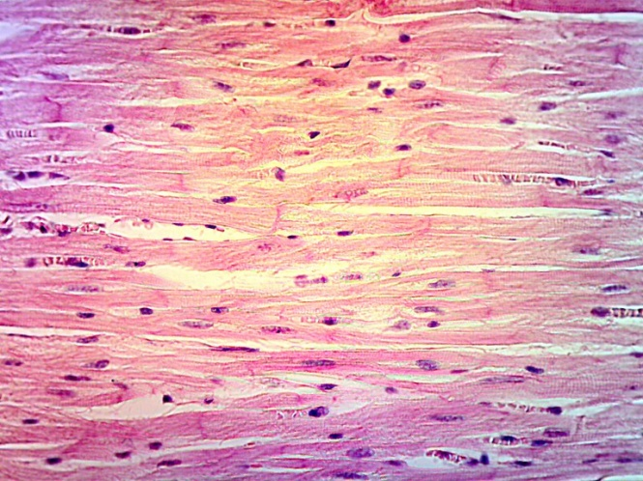
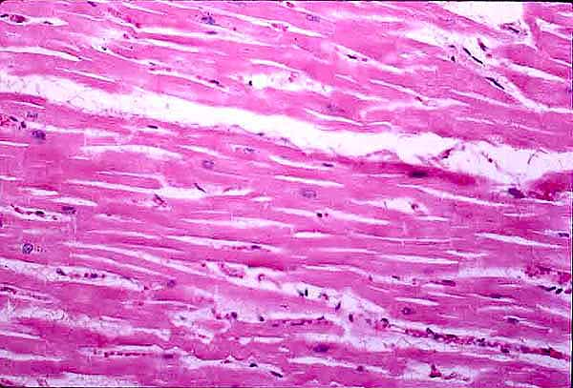
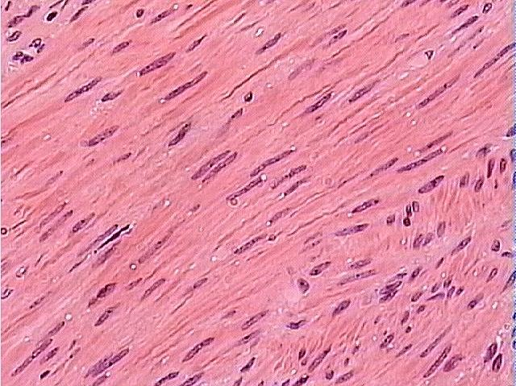
Μυϊκός Ιστός
Διακρίνονται τρεις τύποι:
Σκελετικός
Μυοκάρδιο
Λείος

Slide 3
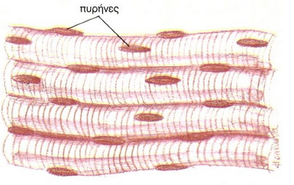
Μυϊκός Ιστός
στους σκελετικούς μυς
βρίσκεται
Σκελετικός
μακριές κυλινδρικές μυϊκές ίνες
αποτελείται από
χαρακτηριστικά
έχουν γραμμώσεις
έχουν πολλούς πυρήνες
η συστολή τους γίνεται με τη θέλησή μας

Slide 4
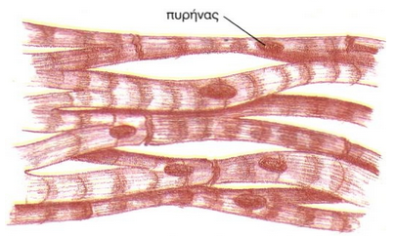
Μυϊκός Ιστός
μόνον
στα τοιχώματα της καρδιάς
βρίσκεται
Μυοκάρδιο
κυλινδρικές μυϊκές ίνες
αποτελείται από
χαρακτηριστικά
έχουν γραμμώσεις
έχουν έναν πυρήνα
ΔΕΝ υπακούουν στη θέλησή μας

Slide 5
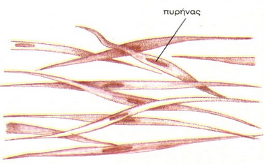
Μυϊκός Ιστός
επενδύει κυρίως τοιχώματα
(πχ αγγεία, γαστρεντερικό σωλήνα)
βρίσκεται
Λείος
ατρακτοειδείς ίνες
αποτελείται από
χαρακτηριστικά
χωρίς γραμμώσεις
έχουν έναν πυρήνα
ΔΕΝ υπακούουν στη θέλησή μας

Slide 6
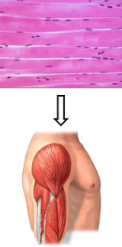
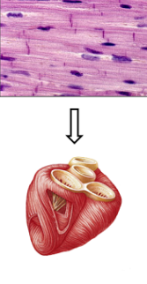
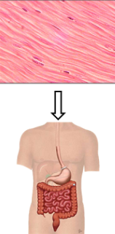
Μυϊκός Ιστός
Διακρίνονται τρεις τύποι:
Σκελετικός
Μυοκάρδιο
Λείος
ΜΗ αυτόνομη λειτουργία
Αυτόνομη λειτουργία
Αυτόνομη λειτουργία

